Slide 1









Αποθήκευση
Παρουσίαση για μαθητές
Content created by
<Partner logo>
Τελευταία ενημέρωση στις 04.11.19

Slide 2
Ο τύπος αποθήκευσης που χρησιμοποιείται για το υδρογόνο εξαρτάται από διάφορους παράγοντες.
Συζητήστε με έναν συνεργάτη τι νομίζετε ότι μπορεί να είναι.
Τελευταία ενημέρωση στις 04.11.19

Slide 3
Ο τύπος αποθήκευσης που χρησιμοποιείται για το υδρογόνο εξαρτάται από διάφορους παράγοντες
όγκος
Θερμοκρασία
Χρόνος
Χρήση
Τελευταία ενημέρωση στις 04.11.19

Slide 4
Ο τύπος αποθήκευσης που χρησιμοποιείται για το υδρογόνο εξαρτάται από διάφορους παράγοντες
Όγκος - Σε υψηλότερη πίεση υπάρχει μεγαλύτερη ικανότητα αποθήκευσης. Αυτό έχει ως αποτέλεσμα μεγαλύτερο βάρος.
Θερμοκρασία - Απαιτούνται ειδικά υλικά σε ορισμένες θερμοκρασίες.
Χρόνος - Πόσο καιρό θα αποθηκευτεί;
Χρήση - πρόκειται να μεταφερθεί πριν από τη χρήση;
Τελευταία ενημέρωση στις 04.11.19

Slide 5
Ανάλογα με τη μέθοδο παραγωγής, οι απαιτήσεις αποθήκευσης διαφέρουν. Συνεπώς, είναι χρήσιμο να εξετάσουμε γρήγορα τον κύκλο ζωής του υδρογόνου όταν προέρχεται από μια ανανεώσιμη πηγή ενέργειας.
Η οικονομία του υδρογόνου είναι ένα σύστημα για την παροχή ενέργειας που προέρχεται από το υδρογόνο μέσω της δημιουργίας μιας τροποποιημένης υποδομής. Επιπλέον, η παραγωγή, διανομή, χρήση και αποθήκευση υδρογόνου είναι θεμελιώδεις για την υλοποίηση αυτού του συστήματος.
Τελευταία ενημέρωση στις 04.11.19

Slide 6
Παρακάτω είναι ένα τυπική διάταξη ενός ηλεκτρολυτικού στοιχείου. Ο συνδυασμός μιας ανανεώσιμης πηγής ενέργειας, όπως η αιολική ή η ηλιακή, με έναν ηλεκτρολύτη θα μπορούσε να παράγει και να αποθηκεύει υδρογόνο, το οποίο θα μπορούσε αργότερα να χρησιμοποιηθεί ως εφεδρική παροχή για να βοηθήσει εφεδρικά το ηλεκτρικό δίκτυο.
Τελευταία ενημέρωση στις 04.11.19

Slide 7
Το υδρογόνο μπορεί να αποθηκευτεί στο χώρο - στο σημείο παραγωγής ως συμπιεσμένο αέριο, υγρό ή χημικά σε μέσο αποθήκευσης σε στερεά κατάσταση. Η κατανομή του υδρογόνου θα ήταν σχετικά απλή επειδή μπορεί να παραδοθεί μέσω του αγωγού μέχρι το σημείο χρήσης.
Τις τελευταίες δύο δεκαετίες, δισεκατομμύρια κυβικά μέτρα υδρογόνου παράχθηκαν και διατηρήθηκαν σε ενδιάμεση αποθήκευση και μεταφέρθηκαν μέσω αγωγών για να εξυπηρετήσουν τη χημική βιομηχανία και την αεροδιαστημική βιομηχανία.
Ένα από τα μεγαλύτερα εμπόδια που αντιμετωπίζει η δημιουργία μιας οικονομίας υδρογόνου είναι το θέμα της αποθήκευσης υδρογόνου με ασφαλή, συμπαγή, αξιόπιστο και οικονομικό τρόπο. Το αμερικανικό DoE δημοσίευσε ένα ηλεκτρονικό άρθρο που υπογραμμίζει ότι για να είναι ανταγωνιστικό το υδρογόνο με τις συμβατικές τεχνολογίες, πρέπει να επιτύχει ένα εύρος 300 μιλίων. Ωστόσο, πρόκειται για πρόκληση λόγω των φυσικών ιδιοτήτων του υδρογόνου.
Τελευταία ενημέρωση στις 04.11.19

Slide 8
Οι πιο καθιερωμένες τεχνικές αποθήκευσης είναι τα δοχεία υψηλής πίεσης που ταξινομούνται σε τέσσερις ομάδες με βάση το υλικό τους και την πίεση εργασίας.
Τα δοχεία τύπου ΙΙΙ είναι μια βελτίωση στον Τύπο II που διαθέτει ένα σύνθετο υλικό όπως το πολυμερές ενισχυμένο με ίνες άνθρακα (CFRP) με μεταλλική επένδυση κατασκευασμένη είτε από αλουμίνιο είτε από χάλυβα
Τα σύγχρονα δοχεία τύπου IV κατασκευάζονται κυρίως από CFRP με επένδυση από πολυαιθυλένιο ή πολυαμίδιο
Τα δοχεία τύπου Ι είναι μεταλλικά δοχεία από χάλυβα ή αλουμίνιο.
Τύπου II είναι ουσιαστικά δοχεία τύπου Ι που είναι εγκλεισμένα σε περιέλιξη πολυμερούς ενισχυμένου με υαλονήματα (GFRP).
.
.
Οι τέσσερις κύριοι τύποι δοχείων υψηλής πίεσης που χρησιμοποιούνται για την αποθήκευση αερίου υδρογόνου.
Τελευταία ενημέρωση στις 04.11.19

Slide 9
Μία κοινή μέθοδος αποθήκευσης υδρογόνου είναι σε μορφή πεπιεσμένου αερίου, που βρίσκεται υπό πίεση σε ένα δοχείο οπουδήποτε μεταξύ 35 και 70 ΜΡα. Η αύξηση της πίεσης αποθήκευσης θα βελτίωνε την ενεργειακή πυκνότητα με αποτέλεσμα ένα μικρότερο μέγεθος, αλλά ένα πολύ πιο βαρύ σύστημα. Το υδρογόνο είναι ένα μη ιδανικό αέριο που σημαίνει ότι απαιτούνται μεγάλες ποσότητες ενέργειας για τη συμπίεση του υδρογόνου σε μικρότερους όγκους. Τα συμπιεσμένα δοχεία υδρογόνου απαιτούν 2,1% του ενεργειακού περιεχομένου για να τροφοδοτήσουν τον συμπιεστή. Αυτή η ενέργεια θα χαθεί στο στάδιο συμπίεσης, εκτός και αν ανακτηθεί διαφορετικά, καθιστώντας το σύστημα λιγότερο αποτελεσματικό και πιο δαπανηρό. Ένα άλλο σημαντικό μειονέκτημα για αυτόν τον τρόπο αποθήκευσης είναι ότι το μέγεθος και το βάρος του εκτυπωμένου πεπιεσμένου πλοίου το καθιστά μια μη ελκυστική επιλογή για κινητές εφαρμογές.
Τελευταία ενημέρωση στις 04.11.19

Slide 10
Το υδρογόνο μπορεί επίσης να αποθηκευτεί σε υγρή κατάσταση υπό κρυογονικές συνθήκες. Τυπικά, αυτές οι συνθήκες έχουν αποθηκεύσει υδρογόνο κάτω από 1 atm στους -253 ° C. Η αποθήκευση υδρογόνου σε υγρή κατάσταση θα βελτιώσει την ογκομετρική πυκνότητα του, διευκολύνοντας τη συγκράτηση σε μικρότερο δοχείο.
Τα σχετικά προβλήματα αποθήκευσης του υδρογόνου με αυτόν τον τρόπο περιλαμβάνουν το βρασμό, την ενέργεια για την υγροποίηση του υδρογόνου, το μέγεθος και το σχετικό κόστος.
Στο πλαίσιο αυτό, βρασμού- αναφέρεται στην εξάτμιση υγρού υδρογόνου με αποτέλεσμα τη σταδιακή αύξηση της πίεσης του αερίου μέσα στο δοχείο αποθήκευσης. Ο βρασμός μπορεί να παρουσιάσει ένα σημαντικό ζήτημα ασφάλειας σε περιπτώσεις όπου ένα όχημα με υδρογόνο είναι σταθμευμένο σε περιορισμένους και ανεπαρκώς εξαεριζόμενους χώρους, δεδομένου ότι το υδρογόνο είναι επιρρεπές σε αυτόματη ανάφλεξη.
Σύμφωνα με το DoE των ΗΠΑ, περίπου 30% της χαμηλότερης θερμικής αξίας υδρογόνου απαιτείται για την υγροποίηση, πράγμα που δείχνει ότι αυτή η διαδικασία είναι εντατική σε ενέργεια και ως εκ τούτου προκαλεί μεγάλο κόστος.
Τελευταία ενημέρωση στις 04.11.19

Slide 11
Επί του παρόντος, αναπτύσσεται ένα υβριδικό σύστημα, το οποίο ονομάζεται κρυο-συμπίεση, το οποίο παρέχει ένα δοχείο πίεσης που περιέχει πολύ κρύο αέριο υδρογόνο συμπιεσμένο στα 30 ΜΡα και ψύχεται στους-200 ° C.
Αυτό το ‘σκάφος’ είναι ελαφρύτερο και πιο συμπαγές από τα περισσότερα μέσα αποθήκευσης. Η BMW ξεκίνησε ένα αυτοκίνητο με υδρογόνο το 2015 χρησιμοποιώντας ένα κρυοσυμπυκνωμένο δοχείο αποθήκευσης υδρογόνου όπως αυτό που φαίνεται παρακάτω. Επιπλέον, η θερμοκρασία λειτουργίας δεν είναι τόσο χαμηλή όσο η κρυογονική αποθήκευση, πράγμα που σημαίνει ότι υπάρχει λιγότερη απώλεια για την υγροποίηση του υδρογόνου και τη μείωση της βρασμού.
Διατομή κρυοσυμπυκνού δοχείου αποθήκευσης υδρογόνου.
Τελευταία ενημέρωση στις 04.11.19

Slide 12
Νέες μέθοδοι περιλαμβάνουν την αποθήκευση υδρογόνου είτε φυσικά είτε χημικά μέσα σε επιλεγμένα υλικά.
Το υδρογόνο μπορεί να αποθηκευτεί στην επιφάνεια ενός υλικού μέσω προσρόφησης, είτε σε μοριακή είτε σε μονοτονική μορφή. Το υδρογόνο μπορεί επίσης να διαχωριστεί σε άτομα, να απορροφηθεί σε ένα στερεό υλικό και να αποθηκευτεί στο κρυσταλλικό πλέγμα όπως σε μεταλλικά υδρίδια. Άλλες μέθοδοι περιλαμβάνουν τα άτομα υδρογόνου που σχηματίζουν ισχυρούς χημικούς δεσμούς δημιουργώντας χημικές ενώσεις όπως σύνθετα υδρίδια και χημικά υδρίδια.
Υδρίδια μετάλλων σχηματίζονται όταν ορισμένα μέταλλα αντιδρούν με αέριο υδρογόνο, τα πλέον χρήσιμα μεταλλικά υδρίδια αντιδρούν σε θερμοκρασία δωματίου κάτω από 500 kPa υδρογόνου.
Παραδείγματα μεταλλικών υδριδίων είναι το υδρίδιο του παλλαδίου (PdH), το υδρίδιο του μαγνησίου (MgH2) και το υδρίδιο του νικελίου του λανθανίου (LaNi5Hx).
Η απορρόφηση υδρογόνου σε τέτοια μέταλλα είναι μια εξωθερμική διαδικασία, αντιστρόφως η εκρόφηση είναι ενδοθερμική, που σημαίνει ότι απαιτείται ενέργεια θερμότητας για την απελευθέρωση του υδρογόνου. Η ακόλουθη εικόνα δείχνει ένα σχηματικό δοχείο αποθήκευσης υδριδίου μετάλλου.
Διάγραμμα ενός δοχείου αποθήκευσης υδρογόνου μεταλλικού υδριδίου (MH).
Για τη σταθερή αποθήκευση σε βιομηχανικές εφαρμογές, ο χώρος δεν είναι τόσο σημαντικός όσο στις κινητές εφαρμογές, καθώς το σύστημα δεν περιορίζεται στους περιορισμούς όγκου ενός οχήματος.
Τελευταία ενημέρωση στις 04.11.19

Slide 13
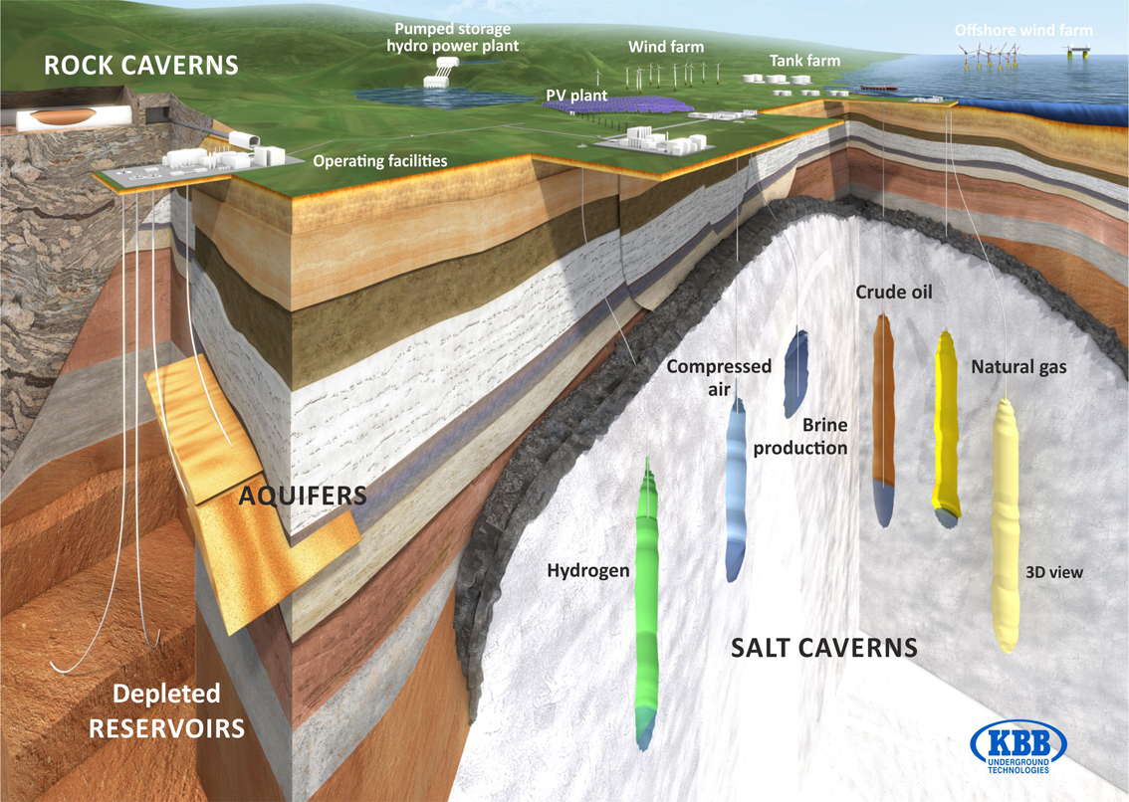
Το υδρογόνο μπορεί επίσης να αποθηκευτεί σε μεγάλες ποσότητες υπόγεια, σε σπήλαια, αλατούχους θόλους και σε πεδία πετρελαίου και φυσικού αερίου. Η παρακάτω εικόνα καταδεικνύει τη δυνατότητα αποθήκευσης μεγάλων ποσοτήτων υδρογόνου σε σπήλαια αλατιού. Υπάρχουν πολλά σημεία αποθήκευσης σε όλο τον κόσμο, όπως το σπήλαιο ICI στο Teesside της Αγγλίας, το οποίο αποθηκεύει 95% καθαρό υδρογόνο και 3 - 4% CO2.
Μεταξύ του 1956 και του 1974 η γαλλική εταιρεία φυσικού αερίου Gaz αποθηκεύει syngas σε έναν υδροφόρο ορίζοντα στη Beynes της Γαλλίας χωρίς να αναφέρει κανένα θέμα ασφάλειας κατά τη διάρκεια αυτής της περιόδου.
Η Ρωσία έχει επίσης αποθηκεύσει υπόγεια υδρογόνο. Υδρογόνο ειδικά για την αεροδιαστημική βιομηχανία κάτω από πίεση 9 MPa
.
Τελευταία ενημέρωση στις 04.11.19

